Slide 1

شكرًا لكم

Slide 2
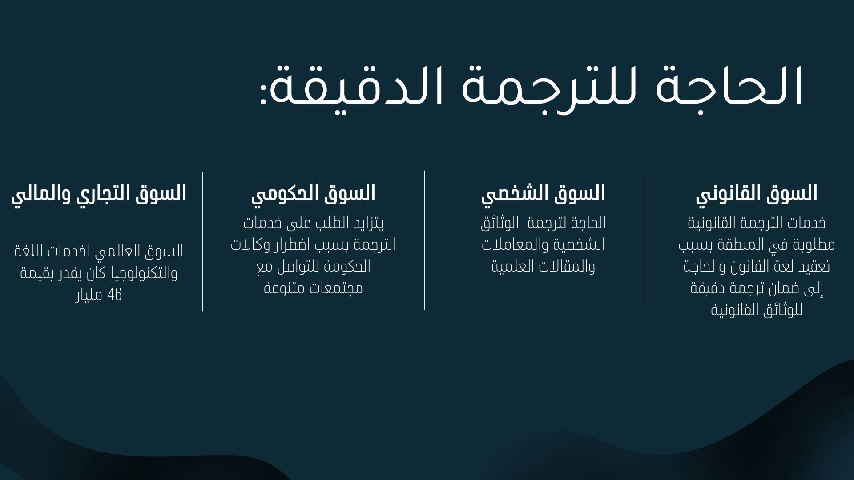
شكرًا لكم

Slide 3
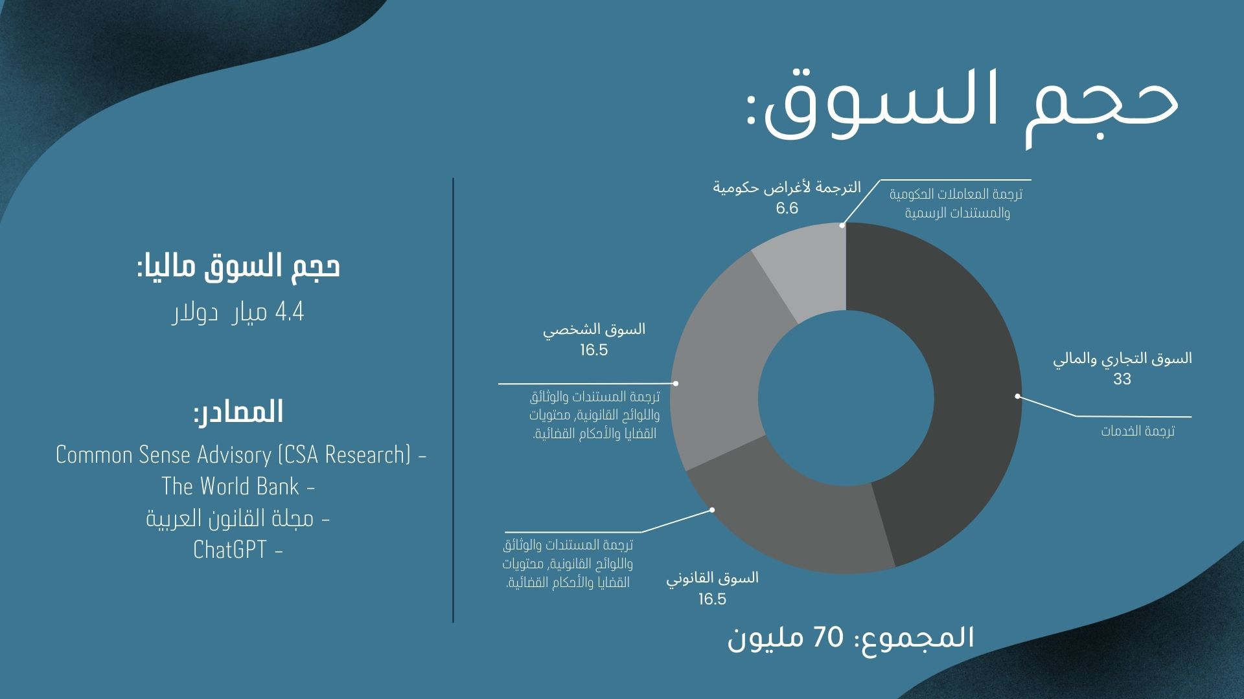
شكرًا لكم

Slide 4
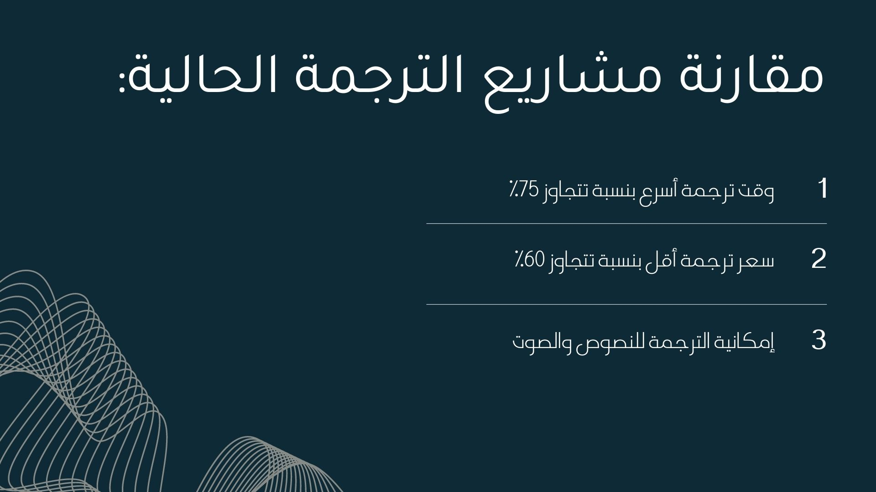
شكرًا لكم

Slide 5


شكرًا لكم

